Slide 1

메타버스 TFT
Horse Racing, The Ruf on Metaverse
Social Metaverse Service (SMS) on Metaverse
원페이지 협업툴
Metaverse Recruiting
2022년 04월 00일
메타버스 TFT
핸디소프트
Working Smart, Living Smart

Slide 2

Metaverse Recruiting
검토배경
시장분석
목표
계획
결론

Slide 3

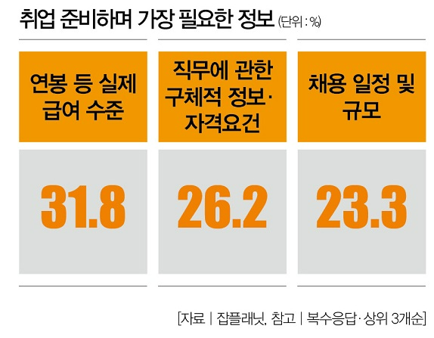
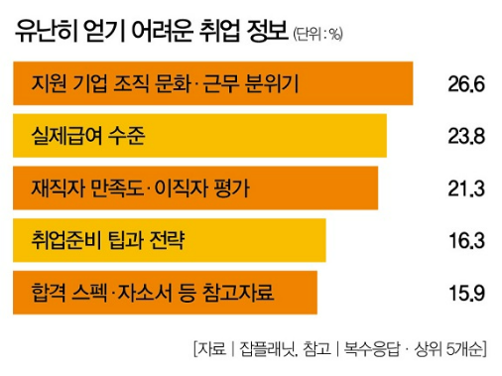
Ⅰ. 검토배경
Why is it Recruiting Service?
3
Notes:
http://www.thescoop.co.kr/news/articleView.html?idxno=53693

Slide 4

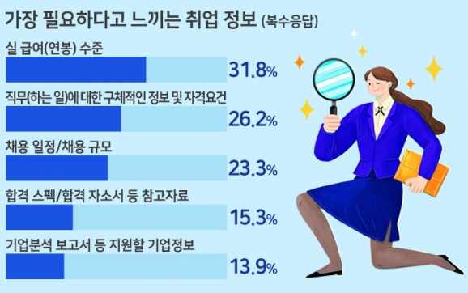
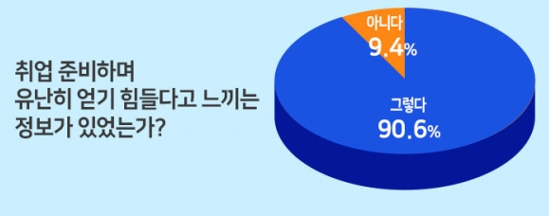
Ⅰ. 검토배경
4
Notes:
http://www.datasom.co.kr/news/articleView.html?idxno=121633

Slide 5
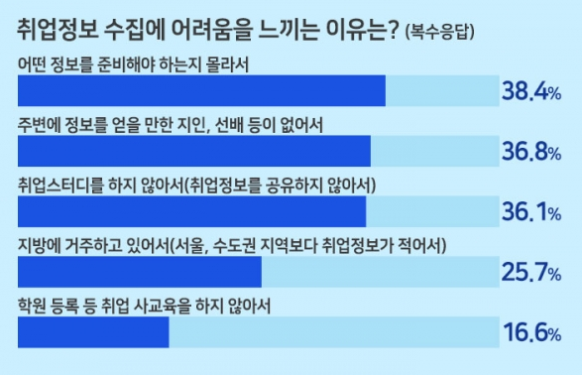
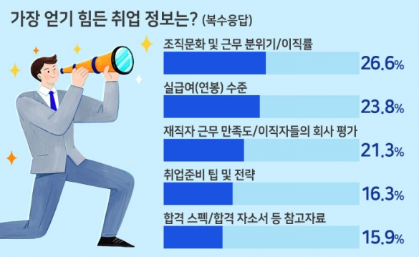
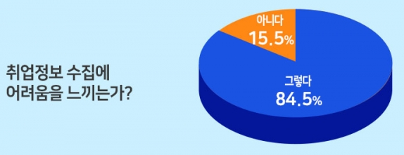
Ⅰ. 검토배경
5
Notes:
http://www.datasom.co.kr/news/articleView.html?idxno=121633

Slide 6
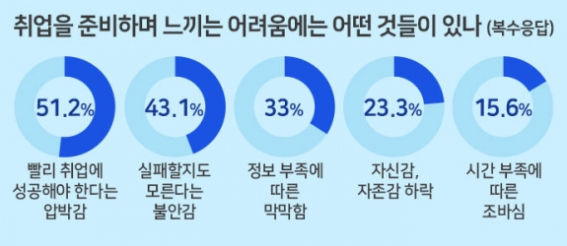
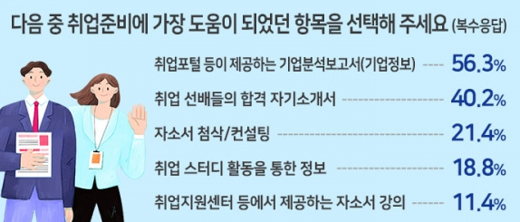
Ⅰ. 검토배경
6
Notes:
http://www.datasom.co.kr/news/articleView.html?idxno=121633

Slide 7
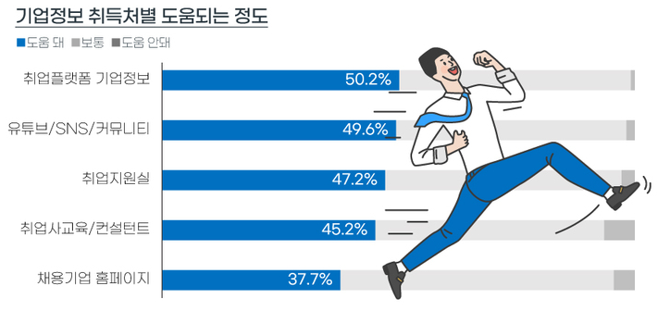
Ⅰ. 검토배경
7
Notes:
https://newsis.com/view/?id=NISX20220304_0001781996&cID=13001&pID=13000
신입 구직자들은 취업 성공에 자신감을 내보이는 가장 큰 이유는 ‘취업 목표가 분명하기 때문’이라 답했다.

Slide 8

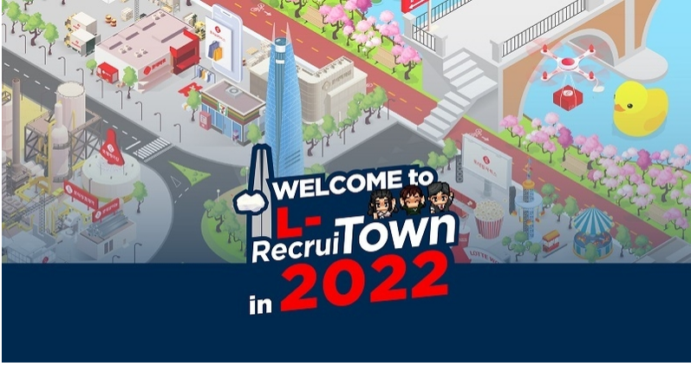

Ⅱ. 시장분석 - 동향
8
Notes:
https://www.hellot.net/news/article.html?no=66575

Slide 9
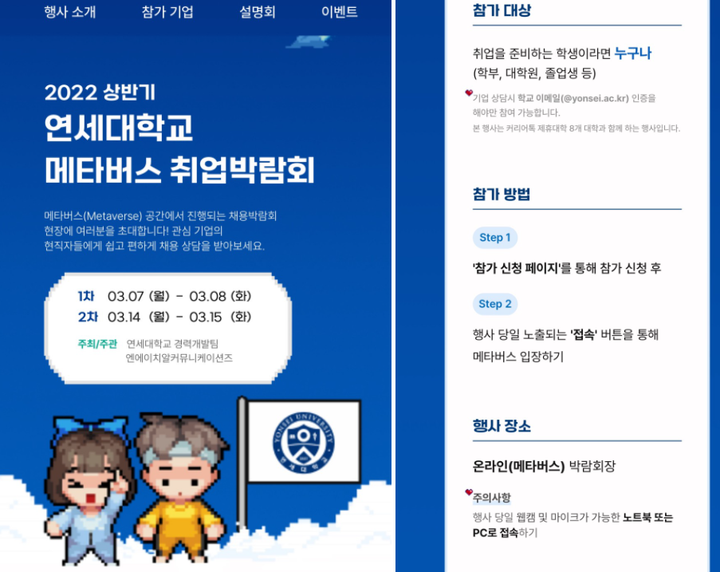
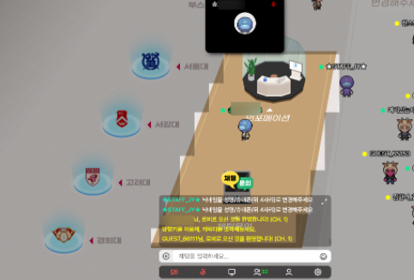
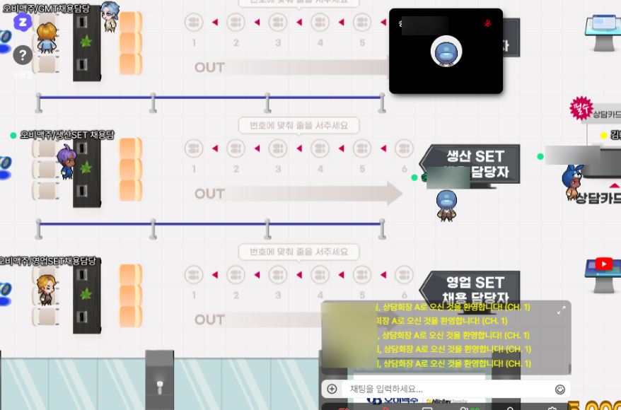
Ⅱ. 시장분석 - 동향
9
Notes:
https://www.hellot.net/news/article.html?no=66575

Slide 10
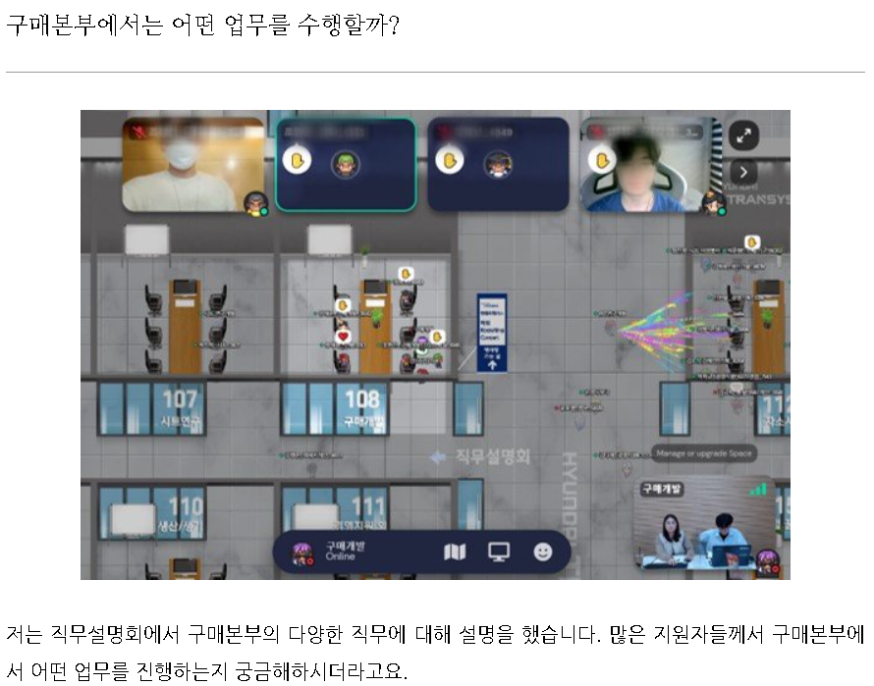
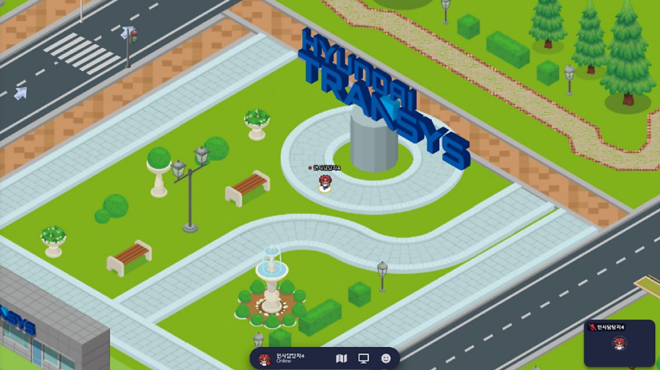
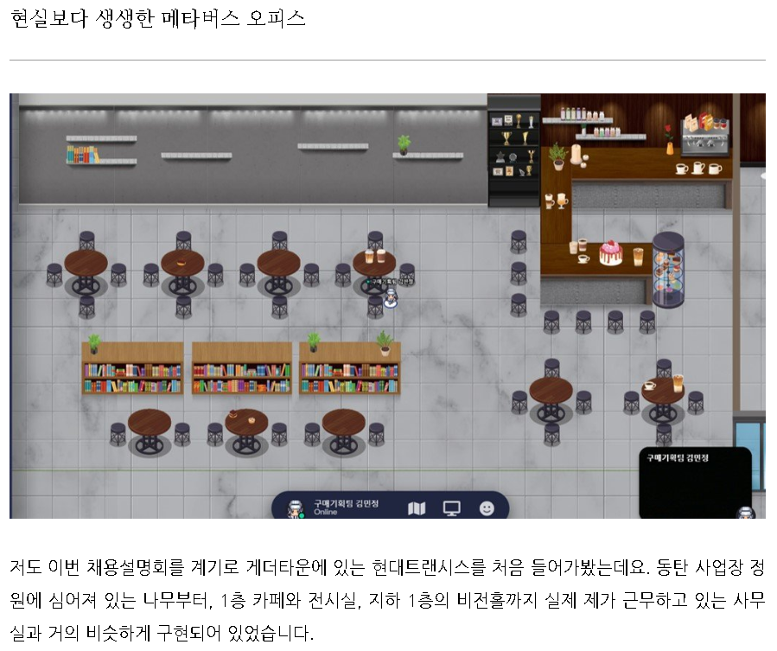
Ⅱ. 시장분석 - 동향
10
Notes:
https://www.hellot.net/news/article.html?no=66575

Slide 11
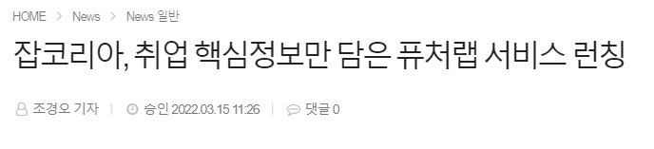
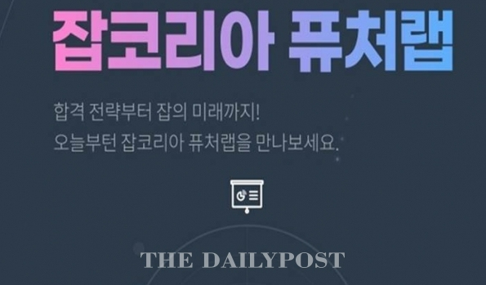
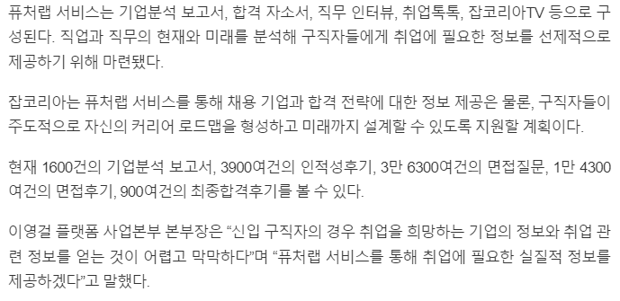
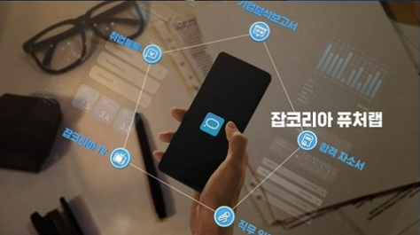
Ⅱ. 시장분석 - 동향
11

Slide 12
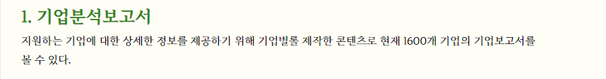
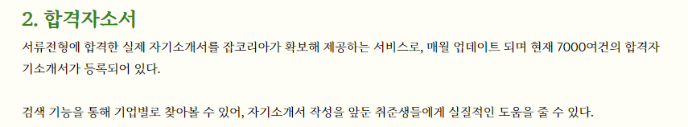
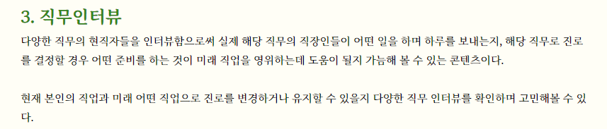
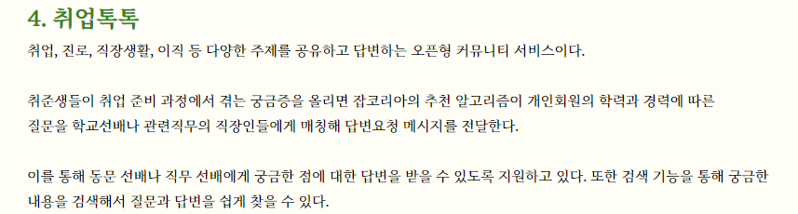
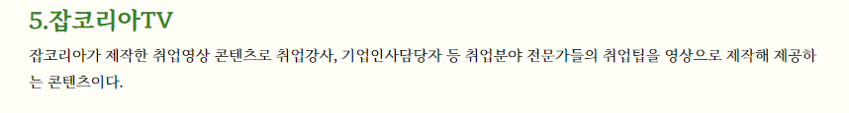
Ⅱ. 시장분석 - 동향
12
Notes:
https://cafe.naver.com/wlrshf22/1090

Slide 13







Ⅱ. 시장분석 – 경쟁사
13
Notes:
[사람인], [잡코리아]
1. 지역별, 직종별, 산업별 검색
2. top100 기업 태깅
3. 공채시즌에 공채 진행하는 기업 제공
4. 큐레이션 기능 : 지하철 호선별 기업 추천, 기업형태 등의 태그를 선택하면 그에 맞는 추천 제공
5. 기업정보 및 연봉정보 제공
6. 기업리뷰, 면접후기 제공
7. 이직로드맵 : 내가 기록한 회사에서 어느 회사를 많이 갔는지 제공, 장점이 같은 회사, 평균연봉, 추천기업 모아보기
8. 인적성, 면접 preview 검사기능
9. 이력서 관리
10. 커뮤니티
11. 공기업 모의고사
12. 가장 보편적이고 오래된 업력을 가진 플랫폼
[jumpit]
1. 사람인에서 만든 플랫폼
2. 개발자 및 IT업종의 직무전용 취업플랫폼
3. 취업에 성공하면 취업 축하금 제공
4. 내 경력, 스킬셋, 지역 등을 입력하면 추천기업 제공
5. 서버/백엔드, 프론트엔드, 안드로이드 등의 분류로 기업분류 기능 제공
6. 직급no! 수평조직문화, 누적투자 얼마이상등의 태그를 제공한 추천기업 제공
7. 이력서 관리
8. 개발자 와글와글이라는 커뮤니티 제공
[원티드]
1. 프리랜서들 전용 취업추천 기능 제공
2. 커뮤니티
3. 직군별 평균연봉, 기업정보 등 제공
4. 서버/백엔드, 프론트엔드, 안드로이드 등의 분류로 기업분류 기능 제공
5. 취업축하금 제공
6. 내 경력, 스킬셋, 지역 등을 입력하면 추천기업 제공
[Ziggam]
1. 기존 채용플랫폼들의 기능 + 비대면 인터뷰 기능까지 제공
[블라인드],[잡플래닛]
1. 현존하는 기업리뷰중 가장 핫함.
2. 채용 기능이 있지만 커뮤니티 기능이 독보적.
3. 항목별(커리어 향상, 워라밸, 급여 및 복지, 사내문화, 경영진) 별점으로 기업을 평가
4. 회사정보 제공
5. 기업문화를 판별하기 가장 베스트.. 하지만 100%로는 없다
6. 블라인드로 리뷰를 제공하지만, 알바를 사용하여 리뷰조작 가능
7. 개개인이 작성하는 리뷰이고, 개개인이 느끼는 바가 다르기때문에 우리가하는 기능을 제공해주면 개인이 직접 느낄수있음.

Slide 14
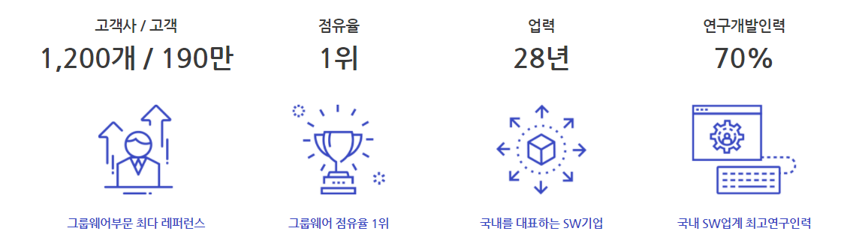






Ⅱ. 시장분석 – 당사현황
14
Notes:
현재 핸디소프트는 GW시장 점유율 1위를 기록하고 있으며, 수많은 고객사와 고객을 보유하고 있습니다.
또한, 28년이라는 엄청 긴 업력도 자랑하고 있는데요.
핸디소프트의 기술력은 Java, Spring, 전자 정부 프레임워크, JSP, JS, 미들웨어 등등..
웹 개발에 중점이 맞춰져 있습니다.
하지만 반대로, 메타버스 플랫폼에 필요한 게임엔진 기술, 화상채팅 솔루션 등등의 기술은 현재 가지고 있지 않습니다.

Slide 15
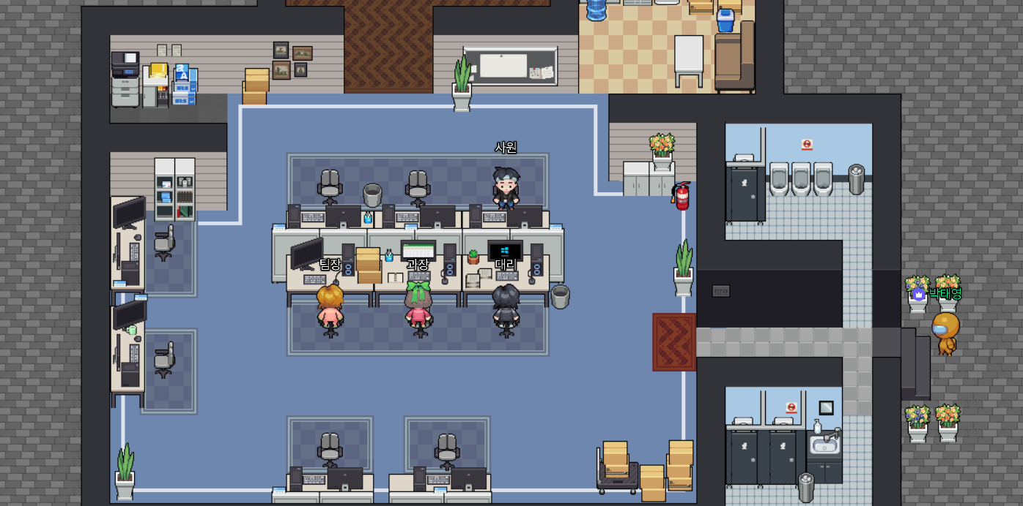
Ⅲ. 목표
핸디소프트 가상 사무실에 입장하셨습니다.
채험을 위해 사무실로 입장해주세요!
15
Notes:
메타버스를 통해 구직 희망자가 해당 회사에 대한 사무환경과 기업문화에 대한 가상체험 서비스 제공
가급적 실제 사무환경과 유사하게 조성하고 공개 가능한 범위내에서 실제 가능한 업무들의 경험하도록 함.
- 체험 서비스를 통해 구직자가 만족했던 업종과 사무 환경을 분석하여 채용사 고객들에게 환경 개선에 필요한 데이터를 제공하고, 컨설팅 서비스 제공
- 기존 단순하게 있었던 메타버스 채용박람회 같은 수준을 떠나 구직자가 체험을 통해 기업 정보를 얻고, 기업사도 구직자들의 수준과 니즈를 파악할 수 있다는 장점을 얻을 수 있음.

Slide 16
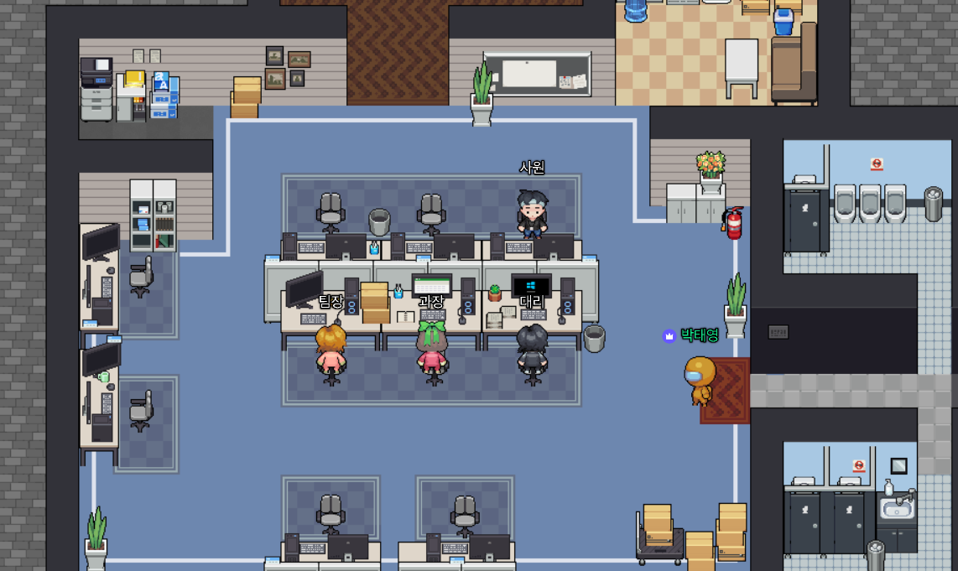
Ⅲ. 목표
드디어.. 막내 탈출인가..!
김대리님! 어제 부탁드린거 완료됐나요~? ☺
네~ 메일로 바로 보내드릴게요!
16
Notes:
메타버스를 통해 구직 희망자가 해당 회사에 대한 사무환경과 기업문화에 대한 가상체험 서비스 제공
가급적 실제 사무환경과 유사하게 조성하고 공개 가능한 범위내에서 실제 가능한 업무들의 경험하도록 함.
- 체험 서비스를 통해 구직자가 만족했던 업종과 사무 환경을 분석하여 채용사 고객들에게 환경 개선에 필요한 데이터를 제공하고, 컨설팅 서비스 제공
- 기존 단순하게 있었던 메타버스 채용박람회 같은 수준을 떠나 구직자가 체험을 통해 기업 정보를 얻고, 기업사도 구직자들의 수준과 니즈를 파악할 수 있다는 장점을 얻을 수 있음.

Slide 17
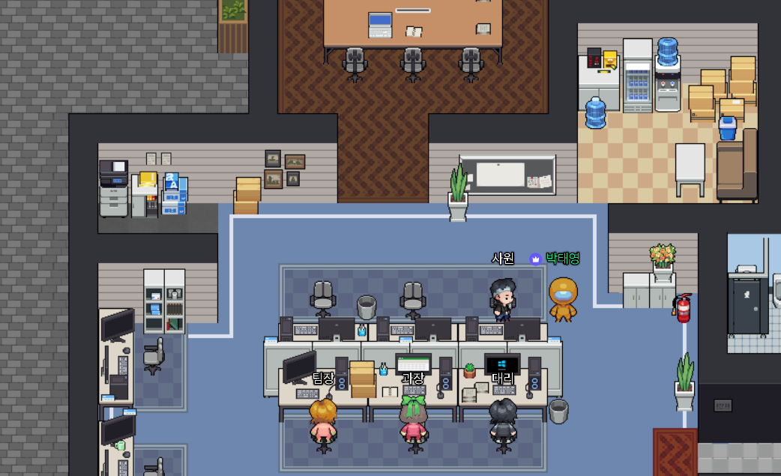
Ⅲ. 목표
우선! 태영님 자리는 제 바로 옆자리에요!
그리고 자바개발자시니까 전자결재 문서함기능을 맡으실거에요!!
어려우신거 있으시면 언제든 질문해주세요! 저 질문좋아해요^_^
태영님! 오서 오세요!
저희 팀은 개발1팀으로 GW를 개발하는 팀입니다!
하시게 될 일을 먼저 간단하게 소개해드릴게요!! ☺
17
Notes:
메타버스를 통해 구직 희망자가 해당 회사에 대한 사무환경과 기업문화에 대한 가상체험 서비스 제공
가급적 실제 사무환경과 유사하게 조성하고 공개 가능한 범위내에서 실제 가능한 업무들의 경험하도록 함.
- 체험 서비스를 통해 구직자가 만족했던 업종과 사무 환경을 분석하여 채용사 고객들에게 환경 개선에 필요한 데이터를 제공하고, 컨설팅 서비스 제공
- 기존 단순하게 있었던 메타버스 채용박람회 같은 수준을 떠나 구직자가 체험을 통해 기업 정보를 얻고, 기업사도 구직자들의 수준과 니즈를 파악할 수 있다는 장점을 얻을 수 있음.

Slide 18
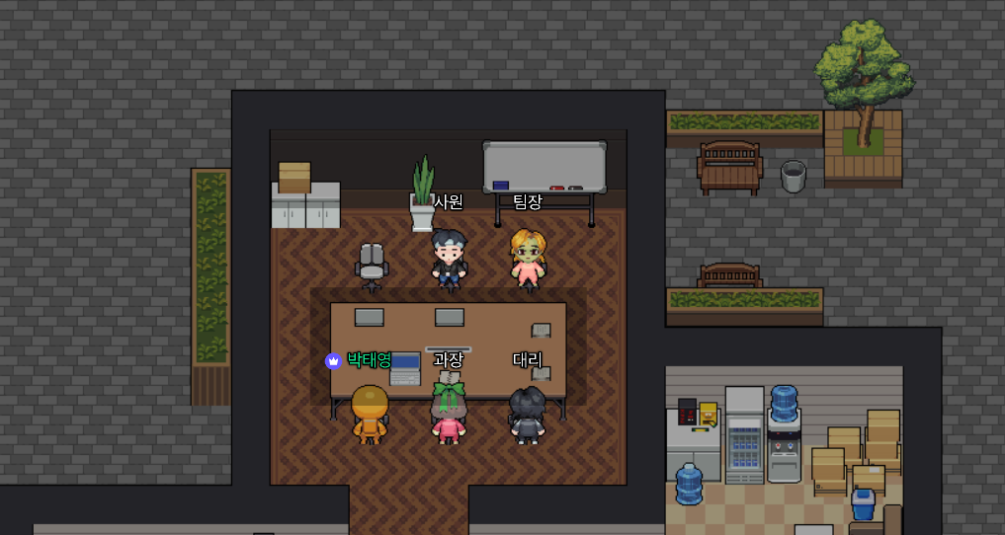
Ⅲ. 목표
코드 인스펙션 진행할게요! 태영님도 새로 오셨으니까 더 자세하게 진행해보도록 하겠습니다!
18
Notes:
메타버스를 통해 구직 희망자가 해당 회사에 대한 사무환경과 기업문화에 대한 가상체험 서비스 제공
가급적 실제 사무환경과 유사하게 조성하고 공개 가능한 범위내에서 실제 가능한 업무들의 경험하도록 함.
- 체험 서비스를 통해 구직자가 만족했던 업종과 사무 환경을 분석하여 채용사 고객들에게 환경 개선에 필요한 데이터를 제공하고, 컨설팅 서비스 제공
- 기존 단순하게 있었던 메타버스 채용박람회 같은 수준을 떠나 구직자가 체험을 통해 기업 정보를 얻고, 기업사도 구직자들의 수준과 니즈를 파악할 수 있다는 장점을 얻을 수 있음.

Slide 19
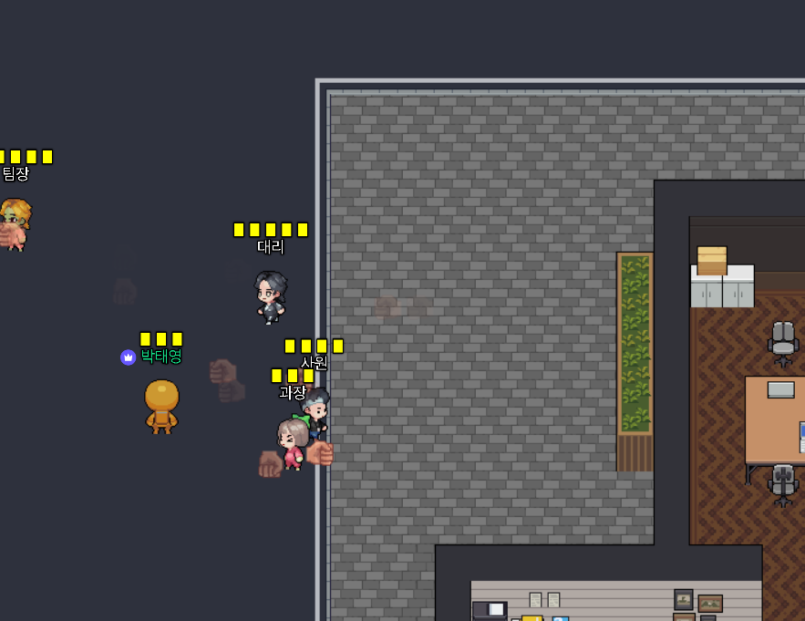
Ⅲ. 목표
이번달 용돈 다썼어.. 도망치자..
오늘은 꼭 이긴다!!!!!!!!!!!!!!
죽어라 과장님!!!!!
19
Notes:
메타버스를 통해 구직 희망자가 해당 회사에 대한 사무환경과 기업문화에 대한 가상체험 서비스 제공
가급적 실제 사무환경과 유사하게 조성하고 공개 가능한 범위내에서 실제 가능한 업무들의 경험하도록 함.
- 체험 서비스를 통해 구직자가 만족했던 업종과 사무 환경을 분석하여 채용사 고객들에게 환경 개선에 필요한 데이터를 제공하고, 컨설팅 서비스 제공
- 기존 단순하게 있었던 메타버스 채용박람회 같은 수준을 떠나 구직자가 체험을 통해 기업 정보를 얻고, 기업사도 구직자들의 수준과 니즈를 파악할 수 있다는 장점을 얻을 수 있음.

Slide 20
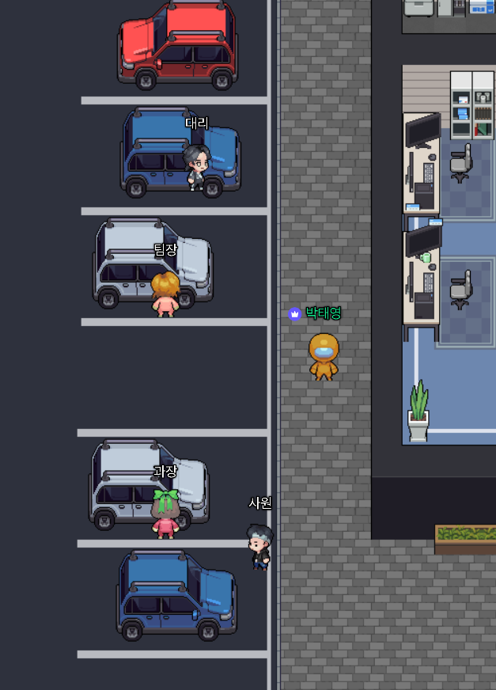
Ⅲ. 목표
20
Notes:
메타버스를 통해 구직 희망자가 해당 회사에 대한 사무환경과 기업문화에 대한 가상체험 서비스 제공
가급적 실제 사무환경과 유사하게 조성하고 공개 가능한 범위내에서 실제 가능한 업무들의 경험하도록 함.
- 체험 서비스를 통해 구직자가 만족했던 업종과 사무 환경을 분석하여 채용사 고객들에게 환경 개선에 필요한 데이터를 제공하고, 컨설팅 서비스 제공
- 기존 단순하게 있었던 메타버스 채용박람회 같은 수준을 떠나 구직자가 체험을 통해 기업 정보를 얻고, 기업사도 구직자들의 수준과 니즈를 파악할 수 있다는 장점을 얻을 수 있음.

Slide 21



Ⅳ. 계획
1안) 직접 메타버스 구현
팀 신설 및 인력채용
메타버스, 리쿠르팅 플랫폼 두가지 동시 개발 진행
개발 완료 및 론칭
단기
(0M ~ 6M)
중기
(6M ~ 1Y)
장기
(1Y ~ 1Y 6M )
21
Notes:
단기 (6m ~ 1y)
중기 (1y ~ 2y)
장기 (3y ~)

Slide 22
Ⅳ. 계획
2안) 메타버스 관련 회사 인수 후 협력 or
메타버스 기술을 가지고 있는 회사와 협업
메타버스 플랫폼 기업 물색
두 서비스 연동개발
메타버스, 리쿠르팅 플랫폼 고도화
단기
(0M ~ 6M)
중기
(6M ~ 1Y)
장기
(3Y ~ )
리쿠르팅 플랫폼 개발에 집중
서비스 론칭
22
Notes:
단기 (6m ~ 1y)
중기 (1y ~ 2y)
장기 (3y ~)

Slide 23
Ⅴ. 결론
 | 1안 | 2안
인력 | ↑ | ↓
자원 | ↑ | ↓
기술 | ↑ | ↓
투자비용 | ↑ | ↓
메타버스를 통해 구직 희망자가 해당 회사에 대한 사무환경과 기업문화에 대한 가상체험 서비스 제공.
가급적 실제 사무환경과 유사하게 조성하고 공개 가능한 범위내에서 실제 가능한 업무들을 경험하도록 함.
체험 서비스를 통해 구직자가 만족했던 업종과 사무환경을 분석하여 채용사 고객들에게 환경 개선에 필요한 데이터를 제공하고 컨설팅 서비스를 제공.
기존 단순하게 진행되었던 메타버스 채용박람회 같은 수준을 떠나 구직자가 체험을 통해 기업 정보를 얻고, 기업사도 구직자들의 수준과 니즈를 파악할 수 있다는 장점을 동시에 획득.
1안 : 시간은 더디게 걸리지만, 메타버스 플랫폼 기술력 획득 가능
2안 : 계획대비 빠르게 진행가능, 빠른 시간내로 손익분기점 돌파 가능
“Recruiting Metaverse”는 취업 및 이직을 목표로하는 개개인 사용자들이 주 타겟이며, 수익은 해당 서비스를 이용하고자 하는 기업.
B2B 솔루션 핸디소프트 → B2B & B2C 채용 플랫폼 핸디소프트
마케팅 홍보 및 광고가 생명!
23
Notes:
인력
자원
기술
투자
부서협조

Slide 24

이기는 것이 회사의 습관이 되도록
확 바뀝시다!
핸디소프트 Working Smart, Living Smart

